Slide 1
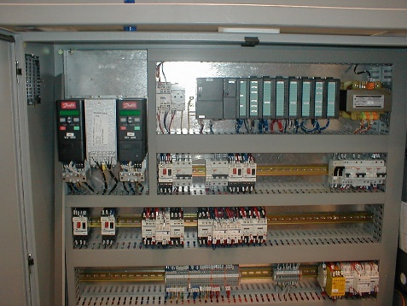
Previna paradas por falta de peças
Nova CPU no orientador de pré-forma
VALOR E VANTAGENS
DESCRIÇÃO
Solução mais segura com componente novo da Sidel.
Previne longas paradas em caso de falha
Risco de indisponibilidade iminente de peças sobressalentes.
Risco de longas paradas de produção
O programa (SW) agora está instalado em um cartão de memória removível
Novos componentes do kit:
CPU 312C
EEPROM 64K removível
Novo programa (SW)
Novo cartão PLC de entrada
BEFORE
AFTER
Valor: Obsolescência
Equipamento: Sopradoras Series2
Código do catálogo: OCB001

